Slide 1

Apikal prolaps - intro
GynOp användarmöte 16 april 2021
Ida Bergman
delregisteransvarig rekonstruktiv bäckenbottenkirurgi

Slide 2
Vad är apikal prolaps?
Definition enligt ICS/IUGA
  any descent of the vaginal cuff scar or cervix, below a point which is 2 cm less than the total vaginal length above the plane of the hymen*
  dvs om toppen kommer ner 2 cm – kliniskt relevant decens?
Meister, AJOG 2017: Definitions of apical vaginal support loss: a systematic review.
” definitions of clinically significant apical prolapse for study inclusion and surgical success or failure are either highly variable or absent”
När skall korrigering av det apikala stödet ingå i operationen?
* The standardisation of terminology of lower urinary tract function: report from the Standardisation Sub-committee of the International Continence Society.AUAbrams P, Cardozo L, Fall M, Griffiths D, Rosier P, Ulmsten U, van Kerrebroeck P, Victor A, Wein A, Standardisation Sub-committee of the International Continence Society SONeurourol Urodyn. 2002;21(2):167.

Slide 3
Varför får man apikal prolaps?

Slide 4
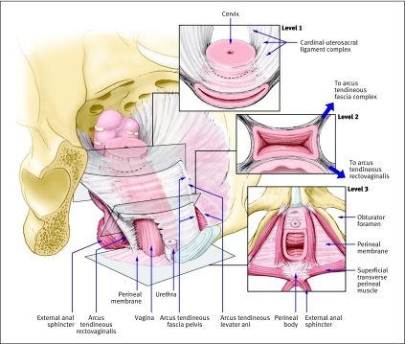
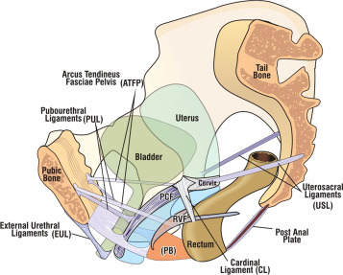
Levels of support – De Lancey

Slide 5
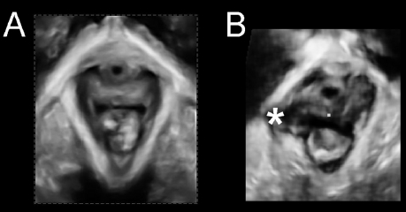
Levatorskada och prolaps
DeLancey et al. Obstet Gynecol. 2007
Comparison of levator ani muscle defects and function in women with and without pelvic organ prolapse.

Slide 6
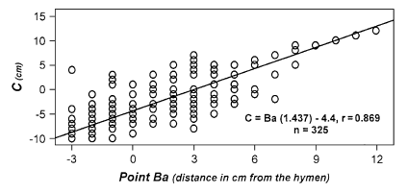
Vanligt med apikal defekt vid framfall av den främre vaginalväggen
Rooney K et al. AMOG. 2006
N= 325
Summers A et al. AJOG. 2006
N= 153

Slide 7
Cervixelongation och prolaps
Mothes 2016; Systematic classification of uterine cervical elongation in patients with pelvic organ prolapse
  n=332 patienter stadium II-IV POP som genomgått vaginal hysterektomi
  n=160 kontroll som hysterektomerats pga icke-prolaps
  cervix elongation hos 98% av POP patienter
  72% hade grad 2 cervixelongation (CoCx-ratio ≤ 1)
  prolapsstadium associerat med grad av cervixelongation
Berger, DeLancy, IUJ 2012; Is cervical elongation associated with pelvic organ prolapse?
  ”POP-Q point C was the factor most strongly correlated with increased cervical length”
Notes:
mothes tysk studie, LAVH
def elongation Corpus cervix ratio <1.5 tre olika stadier av elongation

Slide 8
Korrigering av det apikala stödet minskar risken för recidiv
Eilber KS et al. Outcomes of vaginal prolapse surgery among female Medicare beneficiaries: the role of apical support. Obstet Gynecol. 2013
  risk för recidivoperation inom 10 år 20.2% utan apikal fixation, 11.6% med apikal fixation

Slide 9
Apikal prolaps
Uterus/Cervix
prolaps
Vaginaltoppsprolaps
Vaginal hysterektomi med fixation
Sakrokolpopexi
Laparoskopisk
Robotassisterad laparoskopisk
Cervix amputation
Sakrouteropexi
Laparoskopisk
Robotassisterad laparoskopisk
Sakrospinosus
ligament fixation
(uni eller bilateral)
Med sutur
Med nät
Sakrospinosusfixation
(uni eller bilateral)
Med sutur
Med nät

Slide 10
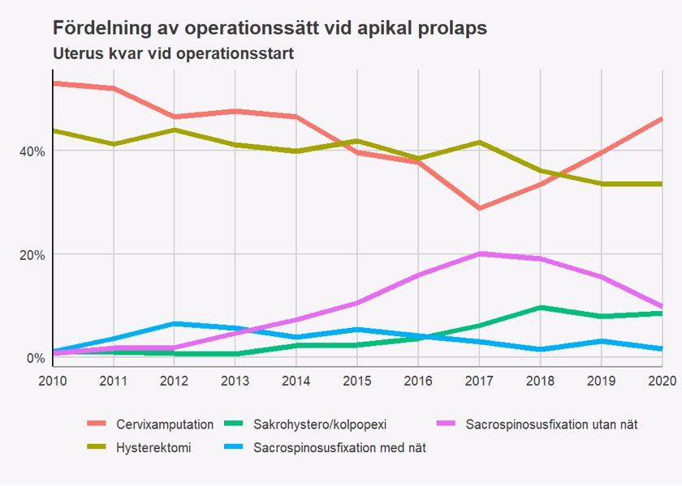
Vad gör vi i Sverige vid uterusdecens?

Slide 11
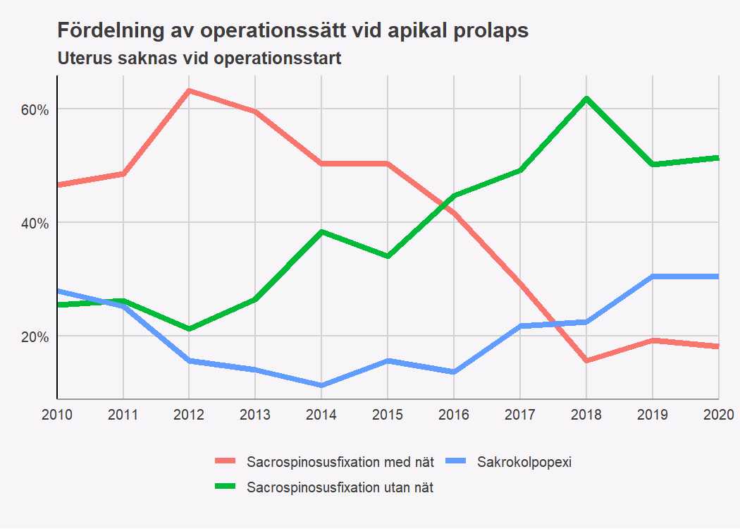
Vad gör vi i Sverige vid vault prolaps?

Slide 12
Vad säger evidensen?

Slide 13
Cochrane review: surgical management of apical prolapse, Maher 2016 – 30 RCT:er
Sakrokolpopexi har högst success rate vid jämförelse mellan olika kirurgiska ingrepp för kvinnor med apikal prolaps (Grade A).
92-95 % subjektivt och objektivt bot.
SCP vs olika vaginala ingrepp
  Botar från globuskänsla i större utsträckning än vaginala ingrepp RR 2.1 (95 % CI 1.1-4.2) →7% vs 14%
  Risk för reoperation lägre än efter vaginala ingrepp, RR 2.3 (95% CI 1.2-4.3)
Notes:
flesta kolpopexier var på vaginaltoppsprolaps och inte på uterusprolaps
ffa öppna abdominella sakrokolopexier
vaginala metoderna en mycket heterogen grupp (hysterektomi, sakrosipnosusfixation, äldre nät, sakrouterinligamentplissering)

Slide 14
Men kom ihåg...
83% av patienterna var vaginaltoppsprolapser
blandning av olika vaginala metoder: SSF, Prolift, sakrouterinligamentfix
6 studier som jämför SCP med vaginala metoder
  Beson 1996: n=88. Öppen SCP vs bilat SFF med tråd → 16% vs 33%
  Maher 2004: n=94. Öppen SCP vs unilat SFF med tråd → 6% vs 9%
  Lo 1998. n=138. Öppen SCP vs unilat SSF. → 6% vs 20%
  Maher 2011: n=108. Laparoskopisk SCP vs Total Prolift (mesh) → POP-Q stadium 0-1 77% vs 43% men symptomatiska recidiv bara 2% vs 7%
  Rondini 2015: n=110. Öppen SCP vs fixering av vag topp mot sakrouterinlig. Reop 6% vs 17%.
  Lim 2012: n=82. Öppen SCP vs fixering av vag topp mot sakrouterinlig. 9% vs 26%

Slide 15
Sakrospinosusfixation
Kapoor, IUJ 2017; Review och meta-analys SSF vs VH
  2 RCT:er + 4 cohortstudier n=650
  anatomisk recidiv lika med eller mer än stadium II prolaps
  resultat: SFF = VH (ingen skillnad i recidiv)
Schulten, Detollenaere BMJ, 2019: 5-års uppf av SAVE-U studien
  multicenter RCT, 204 patienter, 1:1 randomisering
  sakrospinosusfixation (2 prolene suturer unilateralt hö) och vaginal hysterektomi med USLS
  composit outcome: ingen prolaps nedom hymen, ingen globus och ingen reop → SSF signifikant färre recidiv
    SSF 89/102 (87%)
    VH 77/102 (76%)
Notes:
kapoor – fler organskador, längre op-tid och mer blödning

Slide 16
Tolstrup, IUJ 2017: The Manchester procedure versus vaginal hysterectomy in the treatment of uterine prolapse: a review
review av 9 studier
re-operation för prolaps
  cervixamputation 3-9.5%
  vaginal hysterektomi 9-13%
mer komplikationer och morbiditet i VH-gruppen

Slide 17
Tolstrup, IUJ 2018; The Manchester-Fothergill procedure versus vaginal hysterectomy with uterosacral ligament suspension: a matched historical cohort study
  dansk kohortstudie med pat från fyra danska centra op 2010-2014
  n=295 i bägge grupp
  matchade för preop POP-Q stadium och ålder
    75% stadium II, 25% stadium III
  Primärt utfall: reop, ringbehandling, symptom, POP-Q stage ≥ III
  Tid: upp till 80 månader
  Recidiv: MP 8%, VH 18% → RR 2.5 (1.3-4.8)
  Fler stora blödningar och komplikationer i VH gruppen
Notes:
powerberäkning: 15% relaps vs 25% relaps – 10%:enheter skillnad – 250 pat i bägge arm
ad modum fothergill – kardinalligamenten förkortas och sys över cervix
dysparuni har inte utvärderats
preparat-undersökning från patolog-registret – inga endometriecansrar
endometriecanser stadium 1A hos 1 patient (0.3%) 15m efter cx-amputationen
3 hemato/pyometra – 1%

Slide 18
Bergman, IUJ, 2017: Cervical amputation versus vaginal hysterectomy: a population-based register study
Vaginal hysterektomi ± främre kolporafi n= 1195
Cervixamputation ± främre kolporafi n=1179
Outcome– “Känsla av att något buktar ut ur slidan” vid 1 år postop
  Aldrig, nästan aldrig = botad
  1-3 ggr/månad-dagligen = icke-botad
Resultat: 81% botade i bägge grupper och 89% nöjda i bägge grupper men 10-faldigt fler allvarliga komplikationer i vag.hyst-gruppen

Slide 19
Husby, IUJ, 2019: Surgical treatment of primary uterine prolapse: a comparison of vaginal native tissue surgical techniques
Danska Nationella Patientregistret
Patienter som genomgick primäroperation för apikal prolaps
2010-2016. N=7247
Utfall: reoperation inom 5 år efter primärop
  justerat för ålder, BMI, rökning, preop prolapsstadium
Resultat → signifikant fler reoperationer efter SSF
  Sakrospinosusfixation: 30%
  Manchester-Fothergill: 7%
  Vaginal hysterektomi: 11%

Slide 20
Studie som är på gång
SAM-trial (Nederländerna): RCT som jämför uterus bevarande tekniker → Manchester vs Sakrospinosusfixation
SALTO-2-trial (Nederländerna): patienter med vaultprolaps. RCT laparoskopisk sakrokolpopexi vs sakrospinosusfixation
Vad saknas? Manchester vs sakrohysteropexi vid uterusprolaps

Slide 21
Kommande ändringar i GynOps operationsformulären gällande kirurgi vid apikal prolaps

Slide 22
Ny struktur där operatör registrerar för varje compartment
främre compartment
bakre compartment
apikala compartment
vaginal nätkirurgi
kolpokleisis

Slide 23






Främre kompartment
Bakre kompartment
Ska vara på samma sätt som tidigare, när användaren har markerat ett av
alternativen för utförd operation så släcks det obligatoriska på alla.
Sekundär sfinkterplastik
Ny operation
Apikalt kompartment
Hysterektomi pga prolaps
Ny operation
Sakrospinosusfixation
Ny operation
När användaren har markerat ett val så öppnas ytterligare variabler att
registrera. Kommande bilder visar hur det ser ut för varje operation.
Abdominell uterosakropexi med nät
Ny operation
Abdominell vaginosakropexi med nät
Ny operation
Sakrouterinligamentfixation
Ny operation
Ny operation
Vaginalt nät
Ny operation
Annan operation

Slide 24



Hysterektomi pga prolaps
Indikation till hysterektomi
Enbart framfall
Huvudindikation framfall men tilläggsindikation finns (tex blödningsrubbning, tidigare/nuvarande cellatypi/patient önskar)
Subtotal hysterektomi
Total hysterektomi
Fixering av vaginaltopp
Fixeras mot:
Cardinalligament
Sakrouterinligament
Sakrospinosusligament

Slide 25
Fixering av kvarvarande cervix mot ligament
Nej
Mot cardinalligament
Mot sakrouterinligament
Notes:
se nästa sida gällande önskat slutresultat för sakrospinosusfixation

Slide 26
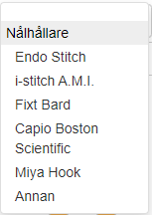


Fixering av kvarvarande cervix mot ligament
Nej
Mot cardinalligament
Mot sakrouterinligament
Ny variabel
Nej släcker obligat för övriga.
Båda alternativen ”mot” kan markeras, är ej varandra uteslutande.
Sakrospinosusfixation
Sida
Enbart höger
Enbart vänster
Bilateralt
Biosyn
Caprosyn
Maxon
Monocryl
PDS (inkl Plus)
Polysorb
Vicryl (inkl Plus)
Vicryl Rapide
V-LOC
Stratafix
Icke-resorberbar sutur
Annan --> fritext
Antal suturer höger visas om höger sida valts. Antal vänster visas om vänster sida valts. Båda visas om bilateralt valts.
Suturmaterial
Antal suturer
höger
Antal suturer
vänster

Slide 27

Variablerna under vaginosakropexi med nät visas även för uterosakropexi.
Abdominell uterosakropexi med nät
Abdominell vaginosakropexi med nät
Planeras operationen som två-stegsförfarande (dvs att apikala stödet korrigeras nu och främre och/eller bakre plastik görs vid behov vid ett senare tillfälle).
Nätarm framvägg
Endast apikal fixation (ej längre ner än 1/3 av vagina)
Cirka halva vaginallängden
Mer än halva vaginallängden
Inget nät i framvägg
Vicryl
Biosyn
Polysorb
PDS
Maxon
Ethibond
Prolene
GoreTex
annan (fritext)
Fästs med suturmaterialet
Antal suturer
Nätarm bakvägg
Endast apikal fixation (ej längre ner än 1/3 av vagina)
Cirka halva vaginallängden
Mer än halva vaginallängden
Inget nät i bakvägg
Fästs med suturmaterialet
Antal suturer
Thackers
Stapels
Vicryl
Biosyn
Polysorb
PDS
Maxon
Ethibond
Prolene
GoreTex
annan (fritext
Nät mot promontoriet
fästs med
Antal suturer
Typ av nät
Färdigt Y-nät
Tillklippt polypropylennät
Annat → fritext
Notes:
ungefär såhär skulle jag vilja ha det

